Slide 1
How to Manage
Cyber Risks in the Pandemic Era
Burak Dündar
Information Security and IT GRC Professional

Slide 2
OUTLINE
Welcome
What our Leader say
Motivations
Every organization is exposed to information security threats daily.
The Evolving Standards
CYBERSECURITY RISK MANAGEMENT TOP 10
CyberSecurity Actions

Slide 3

Burak DÜNDAR
Information Security and IT GRC Professional
Experienced Information Security and IT GRC (Governance, Risk, Compliance) Management with a demonstrated history of working in the different verticals including international and financial services.
Information Security Management,
Information Security Assurance & Operations,
Information Risk Management,
Compliance & IT Audit Management,
Business Continuity and Disaster Recovery Management,
IT Strategy & Project Management,

Slide 4
WHAT OUR Leader SAY
“Ben, bir işte nasıl başarılı olacağımı düşünmem;
o işe neler engel olur, diye düşünürüm.
Engelleri kaldırdım mı,iş kendi kendine yürür.
(Hasan Rıza Soyak, Yakınlarından Hatıralar, 1955, s. 10)

Slide 5
Motivations
Best Practices
BDDK
Globals
Audits
Internal Audit
NIST
ISO 27001
Cobit
ISF
Regulations
Internal Control
KVKK
Pci DSS
Swift CSP
External Audits
PSD2
GDPR

Slide 6
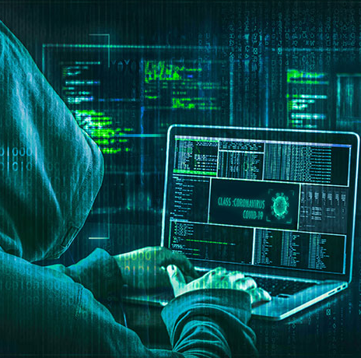
Every organization is exposed to information security threats daily.
The security breaches suffered by many organizations, including most recently the consolidated attacks on banks around the world, combined with an 80 percent increase in attacks in just the last 12 months, have catapulted cybersecurity to the top of the list of priorities and responsibilities for senior executives and board members
Notes:
Her kuruluş, günlük olarak bilgi güvenliği tehditlerine maruz kalmaktadır.
Son 12 ayda saldırılardaki yüzde 80'lik artışla birlikte, son zamanlarda dünya çapındaki bankalara yönelik birleştirilmiş saldırılar da dahil olmak üzere, birçok kuruluşun maruz kaldığı güvenlik ihlalleri, siber güvenliği, üst düzey yöneticiler için öncelikler ve sorumluluklar listesinin en üstüne fırlattı. yöneticiler ve yönetim kurulu üyeleri

Slide 7
THE EVOLVING STANDARDS
Rapid digital evolution
Third-party risk
Ransomware
Regulation
Notes:
Gelişen Standartlar
Dizüstü bilgisayarlar ve akıllı telefonlardaki verilere parola/biyometrik erişim ve şifreleme endüstri standardıdır ve düzenleyici kurumların en iyi uygulamalarının konusudur
BYOD politikaları artık yaygın. Çalışanların kurumsal verilere erişmek için kişisel cihazları kullanmalarına izin verilir. Kişisel cihazlardayken kurumsal verileri ayırmak ve korumak için gelişen bakım standardı.
Sağlam satıcı güvenliği durum tespiti endüstri standardıdır ve
en iyi uygulamalar için düzenleyici rehberlik konusu.

Slide 8
CYBERSECURITY RISK MANAGEMENT TOP 10
INCIDENT MANAGEMENT
ACCESS MANAGEMENT
AWARENESS
REMOTE WORKING
REMOVABLE MEDIA CONTROLS
MALWARE PROTECTION
SOC
HARDENING
NETWORK SECURITY
CYBERSECURITY INSURANCE
DATA SECURITY

Slide 9
CYBERSECURITY ACTIONS
EDUCATE YOURSELF ON INFORMATION SECURITY
FORM AN INFORMATION SECURITY COMMITTEE
REGULARLY EVALUATE SECURITY STATUS
REVIEW PLANS AND POLICIES
PRIORITIZE SECURITY EFFORTS
KNOW WHAT HAPPENS IF A BREACH OCCURS
BE VIGILANT OF SUPPLIERS
Notes:
SİBERGÜVENLİK EYLEM ADIMLARI
BİLGİ GÜVENLİĞİ KONUSUNDA KENDİNİZİ EĞİTİN. Memurlar ve yöneticiler kendilerini bilgi güvenliği konusunda eğitmelidir. Bu eğitim tek bir toplantı ile sınırlı kalmamalı, toplantılarda tekrar eden bir gündem maddesi olmalıdır.
» BİLGİ GÜVENLİĞİ KOMİTESİ OLUŞTURUN. Siber güvenlik uyumluluğu çabalarının tasarımı, uygulanması ve günlük gözetiminden sorumlu bir bilgi güvenliği komitesi oluşturun. Kurul, komitenin oluşumunu, amaçlarını ve faaliyetlerini periyodik olarak gözden geçirmelidir.
» GÜVENLİK DURUMUNU DÜZENLİ DEĞERLENDİRİN. Bilgi güvenliği komitesinin, bilgi güvenliği tehditlerini ve azaltma stratejilerini detaylandıran düzenli raporlar yayınlamasını isteyin.
» PLANLAR VE POLİTİKALARI İNCELE. Kuruluş için bilgi güvenliği planları ve politikaları hakkında bilgi edinin.
» GÜVENLİK ÇALIŞMALARINA ÖNCELİK VERİN. Bu çabaları en hassas sistemlerin ve bilgi varlıklarının korunmasına tahsis etmek amacıyla güvenlik çabalarına öncelik verin.
» BİR İHLAL OLURSA NE OLDUĞUNU BİLİN. Her biri bilgi güvenliği ile ilgili olduğundan iş sürekliliği, olağanüstü durum kurtarma, olay müdahalesi ve sigorta hakkında bilgi alın.
» TEDARİKÇİLERE KARŞI DİKKATLİ OLUN. Kritik tedarikçilerin ve satıcıların, alternatif tedarikçilerin mevcudiyeti de dahil olmak üzere bilgi güvenliğini ele almak için yönetim süreçleri ve anlaşmaları olduğundan emin olun.
» YENİ İLİŞKİ KARARLARINA BİLGİ GÜVENLİĞİ YERLEŞTİRİN. Önerilen bir hedef şirketin, önemli yeni müşterilerin ve iş ortaklarının herhangi bir durum tespitine bilgi güvenliği risklerinin dahil edilmesini zorunlu kılın.

Slide 10
How to Manage Cyber Risks in the Pandemic Era
THANK YOU…
Burak Dündar
Information Security and IT GRC Professional

